Slide 1

Exekutive in Österreich
Ausführende Gewalt

Slide 2
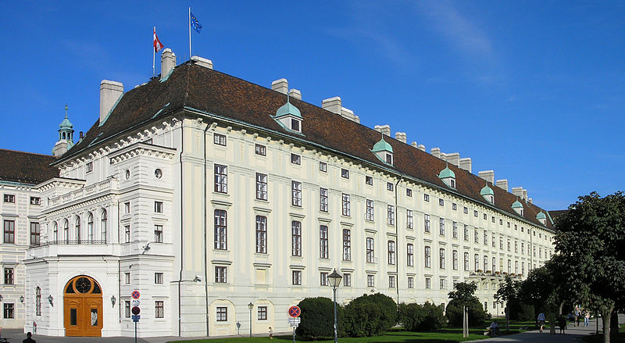
Exekutive (ausführende Gewalt)
Umsetzung der Gesetze und Verordnung
Zur Exekutive gehören
Bundespräsident
Bundesregierung
Bundesheer
Bundespolizei
Behörden des Bundes
© Digon / Wikipedia
Amtssitz des Bundespräsidenten in der Wiener Hofburg
Notes:
Umsetzung der Gesetze und Verordnung der Legislative
Amtssitz des Bundespräsidenten im Leopoldinischen Trakt der Wiener Hofburg
Behörden des Bundes:
Allgemeiner Verwaltungsdienst
Richter, Staatsanwälte
Universitätslehrer, Lehrer
Schul- und Fachinspektoren
Beamte der Telekom Austria AG
Beamte der Post
Beamte des Krankenpflegedienstes

Slide 3
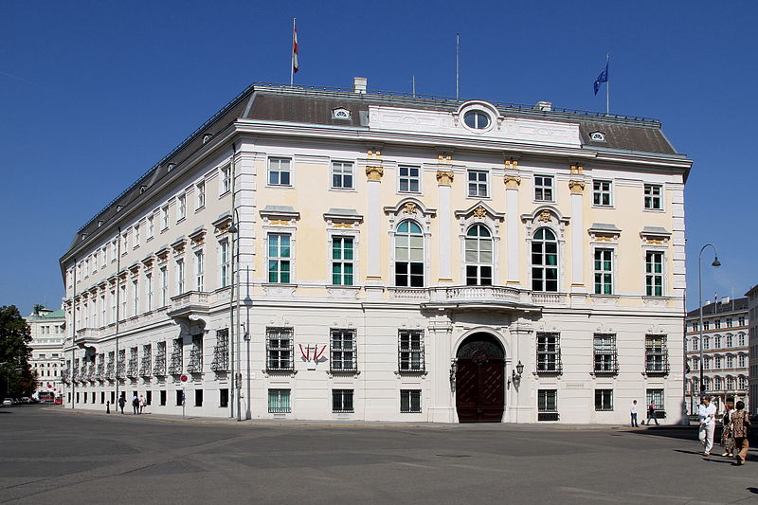
Bundesregierung
Bundeskanzler (Regierungschef)
Vizekanzler
Bundesminister
Staatssekretäre
Bundeskanzleramt in Wien
© Bwag / Wikipedia
Notes:
Bundesregierung neben Bundespräsidenten eines obersten Organe der Bundesverwaltung.
Kollegialorgan (mehrere Mitglieder)
Staatssekretäre sind eigentlich nicht Regierungsmitglieder, sondern Hilfsorgane der Minister, ebenso die Kabinettschefs.
Bundeskanzler:
Vorsitzende der Bundesregierung, vertritt als Regierungschef Regierungsarbeit im Parlament / Öffentlichkeit.
Bei Alleinregierung einer Patei, er mächtigster Politiker des Landes
Amtssitz im Bundeskanzleramt
Vizekanzler:
Vertritt den Bundeskanzler während dessen Abwesenheit.
Neben Bundespräsident & Staatssekretären– zu obersten Organen der Exekutive
Obwohl rechtlich nicht gesondert festgelegt, müssen in der politischen Praxis Beschlüsse einstimmig getroffen werden

Slide 4
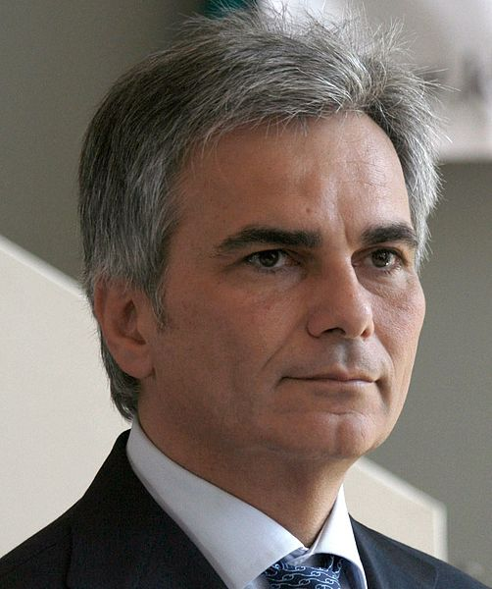
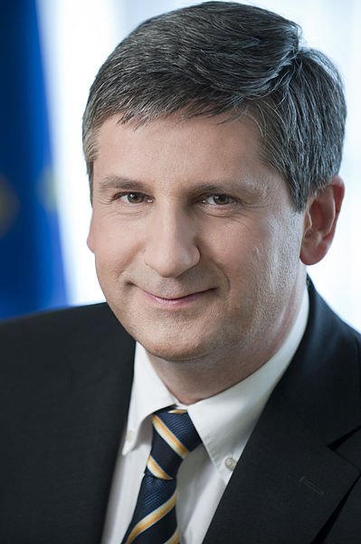
Bundeskanzler
Ernennung: Durch den Bundespräsidenten
Amtszeit: Zeitlich unbeschränkt
Vertritt außerdem den Bundespräsidenten bei Verhinderung Aktuell in Österreich: Seit 2008 Werner Faymann – SPÖ
Vizekanzler: Seit 2008 Michael Spindelegger – ÖVP
Notes:
Seit Verfassungsnovelle vom 7. Dezember 1929 durch Bundespräsidenten, vorher Nationalrat. B-Kanzler schlägt B-Präsidenten die restlichen Mitglieder vor.
Amtszeit nicht wie bei B-Präsident oder Nationalrat beschränkt, ändert sich meistens mit Nationalratswahlen.
Vertritt außerdem den B-Präsident bei Verhinderung für max. 20 Tage

Slide 5
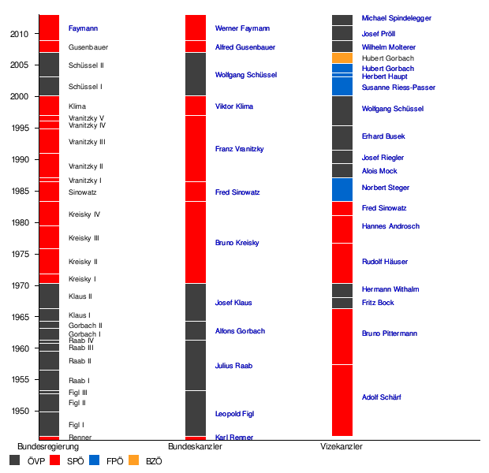
© Wikipedia
Notes:
Neben Bundespräsident & Staatssekretären– zu obersten Organen der Exekutive
Bundesminister werden in Österreich die Mitglieder der Bundesregierung bezeichnet.
Die Minister bilden den Ministerrat und sind Amtsinhaber des jeweiligen Bundesministerium.
Bei Koalition, Kanzler bestimmt Vize von zweit stimmenstärkster Partei. Bei A

Slide 6
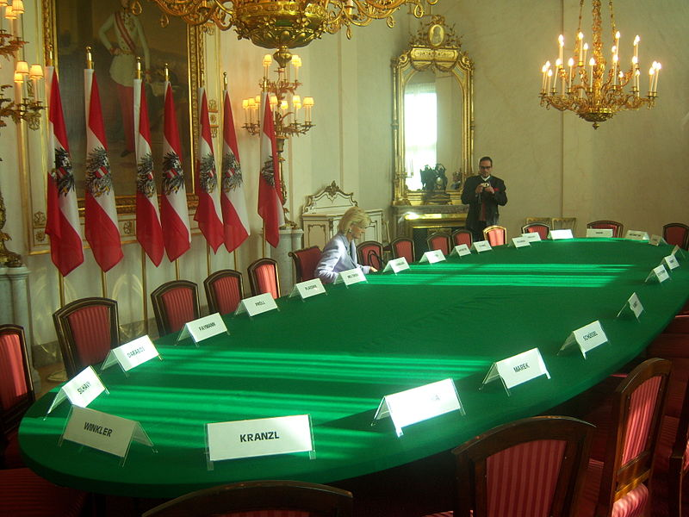
Bundesminister
Gehören zu den obersten Staatsorganen
Bundespräsident ernennt bzw. entlässt die Minister
Minister für einzelne Ämter (z.B. Bundesministerium für Finanzen)
Änderung meistens bei Regierungswechsel
Minister ohne Geschäftsbereich
Gleich wie Bundesminister, nur ohne Ressort.
Kanzleramtsminister & Sonderminister
© Wikipedia
Sitzungssaal des Ministerrates
Notes:
Neben Bundespräsident & Staatssekretären– zu obersten Organen der Exekutive
Bundesminister werden in Österreich neben Bundes- und Vizekanzler die Mitglieder der Bundesregierung bezeichnet.
Die Minister bilden den Ministerrat und sind Amtsinhaber des jeweiligen Bundesministerium
Nationalrat wählt und bestätigt diese nicht. Bundeskanzler kann Abberufung vorschlagen.
Maria Fekter (seit 21. April 2011) (Finanzen)
Im 19. Jahrhundert entstanden: Finanzen, auswärtige Angelegenheiten, Kriegs- oder Heerwesen bzw. später Landesverteidigung, innere Angelegenheiten, Justiz, Handel und Wirtschaft. Daneben findet sich auch der Minister ohne Portefeuille (Minister ohne Geschäftsbereich). Später Spezialressorts, wie Industrie, Landwirtschaft, Forstwirtschaft, Energieversorgung, Verkehr sowie in den 1980 auch für Angelegenheiten der Umwelt.
Im Zuge der Entwicklung des Wohlfahrtsstaats kamen neue Staatsaufgaben hinzu, deren Erledigung organisiert werden musste und die Gründung weiterer Ministerien nach sich zog, etwa für Arbeit, Gesundheit, soziale Angelegenheiten, Familie, Frauen, Jugend.
Nicht alle Minister leiten auch ein Ministerium.
Ohne Ressort, hat zwar Sitz und volles Stimmenrecht in der jeweiligen Regierung aber kein Ministerium
Sonderminister, für bestimmte zeitlich begrenzte Aufgaben
bestimmter Geschäfte regeln, die in den Wirkungsbereich des Bundeskanzlers fallen. Kanzleramtsminister werden je nach Bedarf vom B-Präsidenten bestimmt.
Mitglied der Bundesregierung, Sitz und Stimme im Ministerrat.

Slide 7
Bundesminister
Bundesministerium (für) | Amtsinhaber | Partei
Bundeskanzleramt | Werner Faymann | SPÖ
Finanzen | Maria Fekter (seit 21. April 2011) | ÖVP
Europäische und internationale Angelegenheiten | Michael Spindelegger | ÖVP
Frauenangelegenheiten und öffentlicher Dienst | Gabriele Heinisch-Hosek | SPÖ
Gesundheit | Alois Stöger | SPÖ
Inneres | Johanna Mikl-Leitner | ÖVP
Justiz | Beatrix Karl | ÖVP
Landesverteidigung und Sport | Norbert Darabos | SPÖ
Land- und Forstwirtschaft, Umwelt und Wasserwirtschaft | Nikolaus Berlakovich | ÖVP
Arbeit, Soziales und Konsumentenschutz | Rudolf Hundstorfer | SPÖ
Unterricht, Kunst und Kultur | Claudia Schmied | SPÖ
Verkehr, Innovation und Technologie | Doris Bures | SPÖ
Wirtschaft, Familie und Jugend | Reinhold Mitterlehner | ÖVP
Wissenschaft und Forschung | Karlheinz Töchterle | ÖVP
Notes:
Neben Bundespräsident & Staatssekretären– zu obersten Organen der Exekutive
Bundesminister werden in Österreich die Mitglieder der Bundesregierung bezeichnet.
Die Minister bilden den Ministerrat und sind Amtsinhaber des jeweiligen Bundesministerium

Slide 8
Regierungsformen
Alleinregierung ÖVP (1966-1970) SPÖ (1971-1983)
Koalitionsregierung SPÖ-FPÖ (1983-1986) ÖVP-FPÖ (2000-2006) SPÖ-ÖVP (seit 2006)
Konzentrationsregierung ÖVP-SPÖ-KPÖ (1945-1947)
Minderheitsregierung SPÖ (1970/71)
Notes:
Alleinregierung
Eher selten, da selten Partei die Mehrheit erreicht
Bei Mehrheitswahlrecht gibt nicht, da Regierung nur von einer Partei
Koalitionsregierung
Besonders häufig, da Partei selten die absolute erreichenmeistens bei Verhältniswahlrecht oft Konzentrationsregierung
Bundesländern Kärnten, Oberösterreich, Burgenland, Steiermark und Niederösterreich gilt dieses Prinzip nach wie vor in abgeschwächter Form: Den im Landtag vertretenen Parteien steht dann automatisch ein Regierungssitz, wenn sie bei den Landtagswahlen eine bestimmte Stärke erreicht haben.
Minderheitsregierung
eine Partei regiert ohne einer absoluten Mehrheit.
Erst eine einzige in österreich Bei der Nationalratswahl März 1970 erreichte die SPÖ 81, die ÖVP 78 und die FPÖ 6 von insgesamt 165 Mandaten.

